Slide 1
一种基于人工智能的信息系统操作合规审计方法
江苏公司
2026年3月

Slide 2
1
专利背景
2
专利摘要
3
系统方法说明
4
新颖性说明
5
创造性说明
6
实用性说明
Notes:
2

Slide 3
专利介绍1：背景
项目来源：
伏羲平台
技术领域
人工智能与信息安全技术领域
应用场景：
信息系统操作合规审计
解决的问题：
专利解决信息系统操作合规审计准确性低、对新型违规模式适应性不足、风险等级划分缺失、全链路溯源能力弱及审计记录易被篡改的问题。

Slide 4
专利介绍2：摘要
本发明公开了一种基于人工智能的信息系统操作合规审计方法，属于信息系统安全审计与人工智能交叉技术领域。该方法首先获取信息系统操作日志，进行多维度特征工程处理生成特征向量序列，输入预训练的AI审计特征识别模型，输出违规置信度；其次，根据违规置信度确定人工复核流程优先级，划分风险等级并触发相应复核流程，人工复核结果汇入数据集以实现模型迭代；最后，基于AI初审与人工复核数据建立操作行为多维度追溯索引结构，通过节点哈希校验与时间戳签名实现全流程操作行为的查询、溯源与防篡改验证。本发明实现了操作日志的自动化违规初筛、风险等级划分及全链路溯源，有效提升了审计准确性、效率及审计记录的可信度。

Slide 5
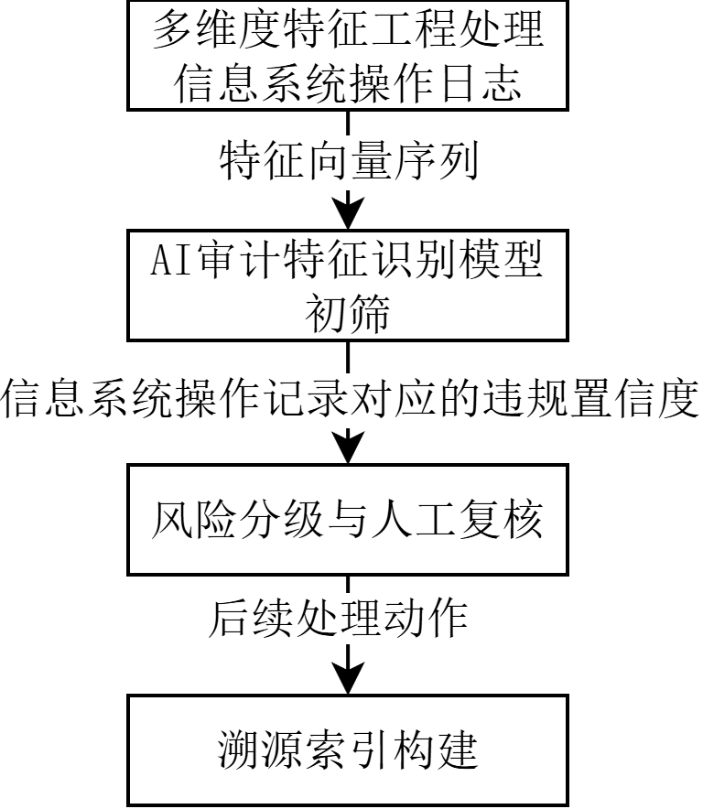
专利介绍3：系统方法说明
一种基于人工智能的信息系统操作合规审计方法，其特征在于，所述方法包括：
第一步,获取信息系统操作日志，对所述信息系统操作日志进行多维度特征工程处理，生成特征向量序列，将所述特征向量序列输入预训练的AI审计特征识别模型，初筛违规操作记录并输出信息系统操作记录对应的违规置信度；
第二步,根据所述违规置信度确定人工复核流程优先级，根据所述人工复核流程优先级触发人工复核流程，进行后续处理动作；
第三步,基于审核过程中的AI初审数据与人工复核数据，建立操作行为的多维度追溯索引结构，用于审计行为的全链路溯源分析。

Slide 6
专利介绍4：新颖性说明
查询情况：
http://www.sipo.gov.cn（中国专利局网站）；
http://ep.espacenet.com（欧专局网站）；
http://www.wanfangdata.com.cn（万方数据库）；
http://www.cqvip.com（维普资讯网）；
http://www.soopat.com（SooPat专利检索系统）；
https://www.baiten.cn/（佰腾专利检索系统）
关键词：人工智能；信息系统操作；审计；
最接近的专利申请：
1.基于深度学习的日志异常检测方法、装置、设备及介质——CN202411738843.1
2.一种订单监控管理系统——CN202510972855.9

Slide 7
专利介绍4：新颖性说明
对比现有技术（如同行相关技术、近似行业的技术），说明专利新颖性
现有信息系统操作合规审计技术存在两大核心痛点：
一方面，随着企业信息系统架构的微服务化与运行时间的累积，操作日志数据呈现爆炸式增长态势。面对大体量数据，主流审计方法需对全量数据反复迭代分析，占用大量资源和算力消耗；
另一方面，海量数据中的噪声信息会干扰算法判断，导致违规风险等级划分模糊，无法精准区分高频低风险操作与低频高危操作，且缺乏有效的证据链溯源机制，影响审计记录的法律效力。
针对这两个问题，本发明通过构建可迭代的违规特征库，结合多维特征工程、四级风险等级划分及哈希校验溯源手段，可将审计初筛准确率显著提升，降低人工复核成本，并实现审计记录的全流程防篡改验证，满足高准确性、高效率、高可信度的合规审计需求。

Slide 8
专利介绍5：创造性说明
体现本专利的创造性说明：
和现有技术相比，主要优势在于：
构建基于多维度特征工程的违规置信度输出体系，区别于参考专利单一维度的日志模板匹配或外部身份验证。本方案不仅捕捉语义与统计特征，更通过置信度连续量化替代二值分类，实现了从系统故障检测向内部操作合规审计的领域跨越，显著提升了违规行为识别的精细化程度与场景适应性。
融合四级风险等级划分机制与差异化人工复核流程，克服了现有技术全量分析资源消耗大或缺乏分级策略的缺陷。根据违规置信度自动触发强制复核、队列复核或抽样复核，实现人力资源的最优配置。同时建立困难样本汇入机制，推动模型持续迭代进化，解决了传统静态规则无法适应新型违规模式的问题。
结合操作溯源图谱与节点哈希校验技术，构建了具备法律效力的全链路防篡改审计证据链。不同于区块链存证的高成本或简单日志记录的低可信度，本方案通过密码学绑定时间戳与主体标识，支持正反向追溯及横向关联验证，确保了审计记录的完整性与真实性。

Slide 9
专利介绍5：创造性说明
体现本专利的创造性说明：
和现有技术相比，主要创造性在于：
区别于参考专利仅关注日志异常或第三方数据安全。通过语义标识符、时序规律及实体关联特征的深度融合，将传统二值分类升级为连续概率量化，填补了从系统故障检测向内部操作合规审计的领域跨越，显著提升了新型违规行为识别的精细化程度与场景适应性。
提出基于违规置信度的四级风险等级划分与差异化人工复核流程，克服了现有技术全量分析资源消耗大或缺乏分级策略的缺陷。根据风险高低自动触发强制、队列或抽样复核，实现人力资源最优配置。同时建立困难样本汇入机制，推动模型持续迭代进化，解决了传统静态规则无法适应新型违规模式及海量数据下人工效率低下的问题，平衡了审计准确性与响应速度。
首创结合操作溯源图谱与节点哈希校验的全链路防篡改审计证据链，不同于区块链存证的高成本或简单日志记录的低可信度。通过对初审与复核数据进行密码学绑定时间戳与主体标识，支持正反向追溯及横向关联验证，确保了审计记录的完整性与真实性，填补了合规审计中证据法律效力保障的技术空白，满足高可信度审计需求。

Slide 10
专利介绍6：实用性说明
本专利方法的实用性说明：
将来可能的应用场景：
应用于银行支付、证券交易等关键业务平台，对敏感数据访问、资金转账等操作进行自动化违规初筛与风险分级，实现高风险行为即时阻断。
部署于电子政务系统及跨部门数据共享平台，对公民隐私信息查询、审批流程操作进行合规性审查，哈希签名保障审计报告司法采信效力。
集成至云服务平台及数据库监控系统，审计开发人员、运维人员的操作行为，通过溯源图谱快速定位内部泄密源头与责任主体。
可能价值：
显著提升审计效率，AI初筛替代大部分人工初审工作，四级风险分级策略使高危风险处置时效缩短，降低海量日志分析算力消耗。
降低合规法律风险，全链路防篡改验证机制满足GDPR等法规对操作留存的严格要求，减少因审计记录缺失或争议导致的诉讼损失。
提高智能运维能力，困难样本闭环训练推动模型持续进化，将专家经验转化为可传承的算法资产，延长技术生命周期并降低人员依赖成本。

Slide 11
请各位专家指正，谢谢！

